Slide 1

Implementace překladače imperativního jazyka IFJ20
Tým 075, varianta I
Michal Pyšík – xpysik00
Karel Jirgl – xjirgl01
Václav Klem – xklemv00
Tran Quang Thanh – xtrant02

Slide 2
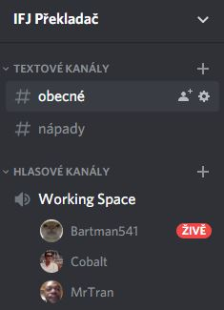
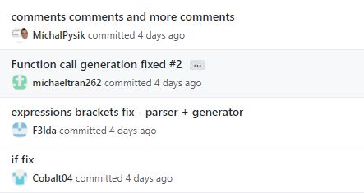
Práce v týmu
Včasné plánování a rozdělení práce
Komunikace primárně přes Discord
Github – verzování, sledování postupu

Slide 3
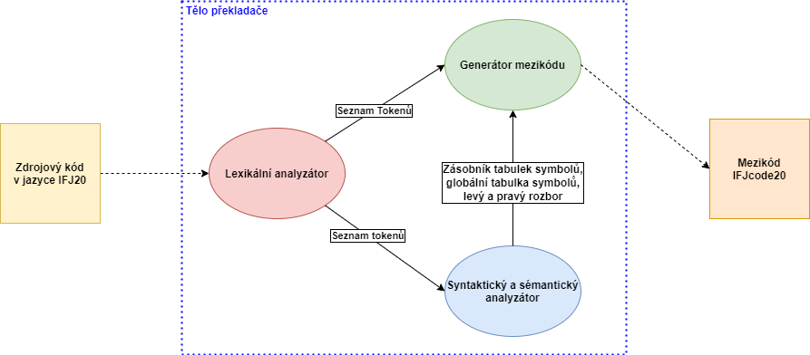
Struktura překladače

Slide 4
Lexikální analýza
Implementovaný jako DKA
Čte jednotlivé znaky ze standardního vstupu
Zdrojový kód transformuje na jednotlivé tokeny
Ty dále předává v obousměrně vázaném lineárním seznamu

Slide 5
Tabulka symbolů
Implementována jako BVS
Informace o funkcích a proměnných v daném rozsahu platnosti
Nejprve je globální T.S. naplněna vestavěnými funkcemi (při běhu S.A.)
TODO

Slide 6
Syntaktická analýza
TODO

Slide 7
Sémantická analýza
TODO

Slide 8
Generátor mezikódu
Přímé generování
Pracuje paralelně se syntaktickým analyzátorem
Generování na základě syntaktických pravidel a seznamu tokenů
Generování výrazů – sémantický zásobník
Výstup – program v mezikódu IFJcode20

Slide 9
Děkujeme za pozornost
Nyní je prostor pro vaše dotazy

